Slide 1

CHÀO MỪNG CÁC CON ĐẾN VỚI BUỔI HỌC NGÀY HÔM NAY

Slide 2

BÀI 3:
LÀM QUEN VỚI TỆP

Slide 3
MỤC TIÊU
Làm quen với tệp, phân biệt được tệp và thư mục

Slide 4

A. HOẠT ĐỘNG CƠ BẢN

Slide 5


1.Tạo tệp
a) Tạo thư mục HOCTAP các thư mục con soanthao, trinhchieu, ve.
b) Khởi động chương trình soạn thảo văn bản Word, soạn và trình bày nội dung sau vào trang soạn thảo rồi lưu vào thư mục HOCTAP với tên là baisoan.
Không có việc gì khó
Chỉ sợ lòng không bền
Đào núi và lấp biển
Quyết chí ắt làm nên

Slide 6


c) Khởi động chương trình Paint, vẽ hình vuông rồi lưu vào
thư mục HOCTAP với tên là hinhvuong.
d) Khởi động chương trình PowerPoint, tạo bài trình chiếu
có 1 trang, gõ tên, ngày, tháng, năm sinh của em vào trang
trình chiếu rồi lưu vào thư mục HOCTAP với tên là gioithieu

Slide 7
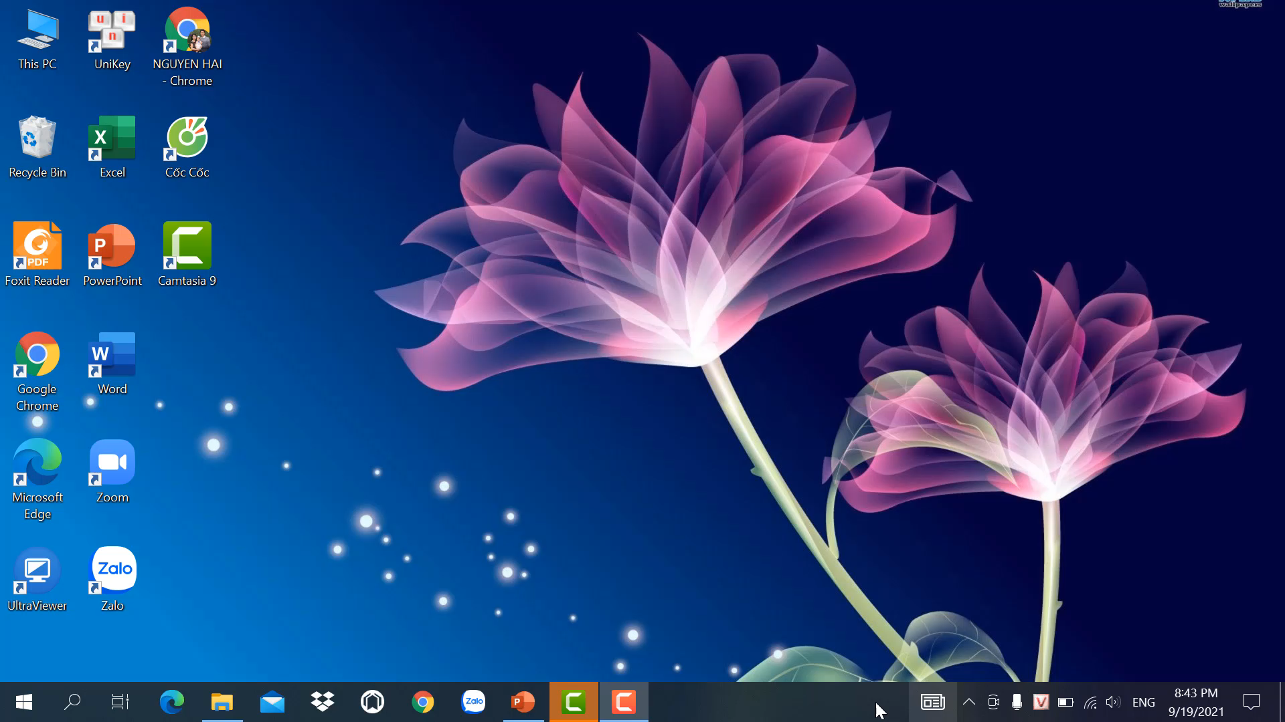

Slide 8
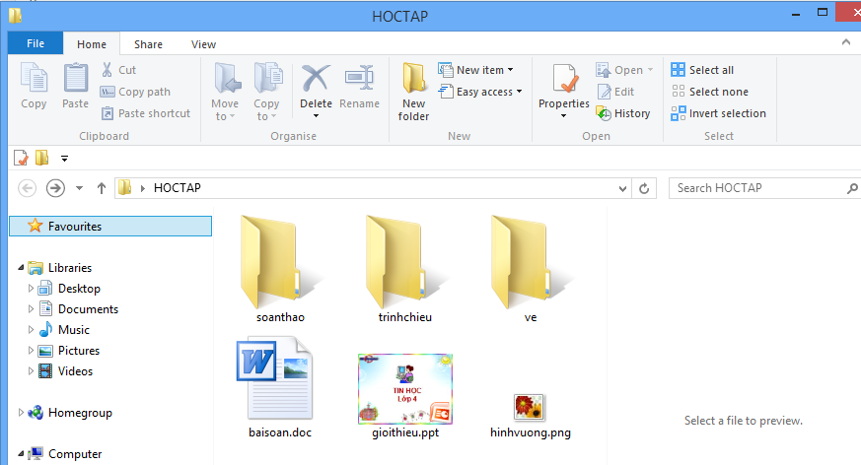
2. Phân biệt tệp và thư mục
Hãy chỉ ra các tệp?
Thư mục nào đang được mở?
Hãy chỉ ra các thư mục?
Hãy chỉ ra tên tệp?
Mở và quan sát thư mục HOCTAP.
Thư mục học tập đang được mở
Các thư mục
Các tệp
Trong thư mục có thể chứa nhiều tệp và thư mục con khác
tên tệp

Slide 9

Baisoan.doc
Phần tên
Phần mở rộng

Slide 10
b) Điền tên thư mục con và tên tệp trong thư mục HOCTAP vào bảng sau:
Thư mục | Tệp
Thư mục | Tệp
Soanthao | Baisoan
Trinhchieu | Gioithieu
Ve | Hinhvuong

Slide 12


Slide 13

Em hãy mở thư mục HOCTAP đã tạo ở hoạt động 1, mục A rồi thực hiện các yêu cầu sau:
a) Nháy đúp chuột vào biểu tượng tệp,quan sát rồi đánh dấu x vào ô vuông theo yêu cầu sau:

Slide 14




Biểu tượng | Mở ra chương trình
 | Paint với bức tranh đã vẽ
 | Word với văn bản đã soạn thảo
 | PowerPoint với bài trình chiếu đã soạn
 | Paint với bức tranh đã vẽ
 | Word với văn bản đã soạn thảo
 | PowerPoint với bài trình chiếu đã soạn
 | Paint với bức tranh đã vẽ
 | Word với văn bản đã soạn thảo
 | PowerPoint với bài trình chiếu đã soạn

Slide 15
Biểu tượng | Mở ra chương trình
 | Paint với bức tranh đã vẽ
 | Word với văn bản đã soạn thảo
 | PowerPoint với bài trình chiếu đã soạn
 | Paint với bức tranh đã vẽ
 | Word với văn bản đã soạn thảo
 | PowerPoint với bài trình chiếu đã soạn
 | Paint với bức tranh đã vẽ
 | Word với văn bản đã soạn thảo
 | PowerPoint với bài trình chiếu đã soạn
x
x
x

Slide 16




c) Em hãy viết phần tên và phần mở rộng của các tệp tương ứng vào bảng sau:
Biểu tượng tệp
Phần tên
Phần mở rộng

Slide 17
c) Em hãy viết phần tên và phần mở rộng của các tệp tương ứng vào bảng sau:
Biểu tượng tệp
Phần tên
Phần mở rộng
hinhvuong
Baisoan
gioithieu
png
doc
ppt

Slide 18
C. HOẠT ĐỘNG ỨNG DỤNG MỞ RỘNG

Slide 19

1) Em có thể tạo 2 tệp cùng phần tên, cùng phần mở rộng trong 1 thư mục được không?

Slide 20
2) Mở thư mục soanthao, nháy nút phải chuột, chọn New rồi chọn biểu tượng . Quan sát thay đổi trong thư mục soanthao, và giải thích với bạn thao tác vừa thực hiện .

Slide 21
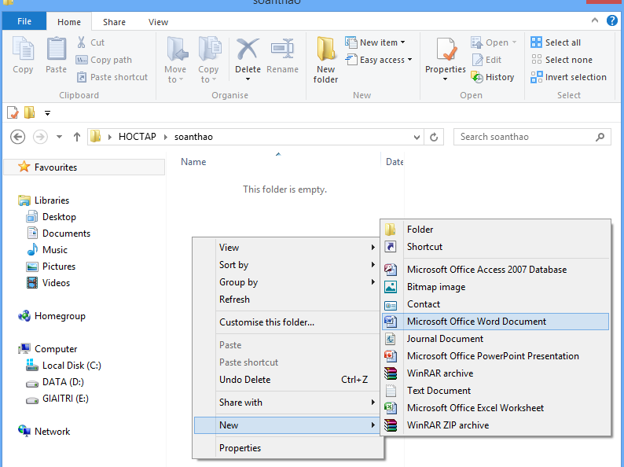

Slide 22



GHI NHỚ
- Mỗi tệp đều được đặt tên riêng.
- Tệp gồm hai phần, phần tên và phần mở rộng, được cách nhau bởi dấu chấm.
- Mỗi tệp có một biểu tượng khác nhau.

Slide 23

Góc Cô dặn
Sau tiết học em hãy thực hành tạo tệp (chủ đề: món quà tặng người thân). Sau đó chụp lại kết quả gửi cho cô nhé!

Slide 24
Hẹn gặp lại các em!

